Slide 1
Gode råd – kunnskap for likestilling
Notes:
Gode råd – kunnskap for likestilling. Det har dobbel bunn – både å gi gode råd, og det å være gode råd for personer med funksjonsnedsettelse. Dette er et opplæringsopplegg for medlemmer i råd for personer med funksjonsnedsettelse.

Slide 2
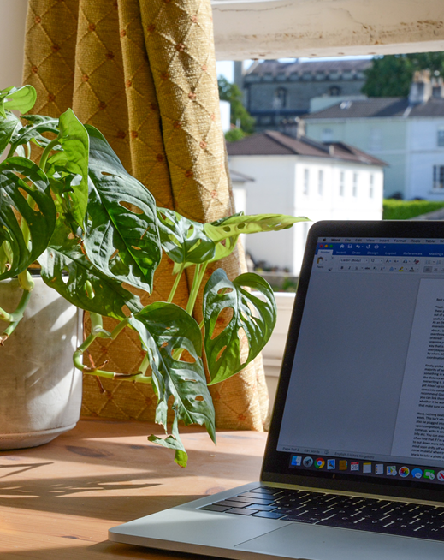
Gode råd – kunnskap for likestilling
• Nettside
• Nyvalgthefter
-kort hefte om kommunale råd
• Sjekkliste med tema
• Fylkesvis opplæring
Notes:
Fint

Slide 3
Gode råd-siden Kapittel 6.6 skole Kapittel 7.8 Videregående opplæring

Slide 4
Inkluderende skole Hva er det og hvorfor er det tema for kommunale råd?
Berit Therese Larsen, Interessepolitisk leder i FFO
Funksjonshemmedes fellesorganisasjon

Slide 5
Inkluderende skole = en skole for alle!
Er en skole der flest mulig elever lærer sammen – med nødvendig tilrettelegging
Er universelt utformet – skolebygget, inne- og uteområder, undervisning og pensum/læremateriell
Har kompetanse til å møte «alle» elevenes behov i klasserommet, tilrettelegger og tilpasser, har et lag rundt elevene og vet når de skal koble på ekstern støtte.
Notes:
Alle er alle, bortsett fra når det er til elevens beste. En med autisme eller ME trenger kanskje delvis skjerming/en til en.

Slide 6
Hvorfor inkluderende skole?
Hvis man går på skole sammen med sine naboer og venner har man mye større sannsynlighet for å være i jobb og en del av samfunnet senere i livet. Det er her sosialisering og (for de aller fleste) læring skjer best.
Segregering = utenforskap

Slide 7
Grunnlag på området
Kommunene har ansvar for grunnskolen, er skoleeier
Bærekraftsmålene – ingen skal utelates
CRPD – FN-konvensjonen for rettighetene til mennesker med funksjonsnedsettelse artikkel 24 Utdanning
Likestillings- og diskrimineringsloven – krav om universell utforming og individuell tilpasning
Opplæringsloven – rett til individuelt tilrettelagt opplæring, tilrettelegging og tilpasning.

Slide 8
Bærekraftsmål skole
Verdens felles arbeidsplan for å utrydde fattigdom, bekjempe ulikhet og stoppe klimaendringene innen 2030 –
Mål 4 utdanning: «Sikre inkluderende, rettferdig og god utdanning og fremme muligheter for livslang læring for alle»
Mennesker med funksjonsnedsettelse nevnes spesielt. De er blant de som står lengst tilbake, og må løftes særskilt.
→ Kommunene er opptatt av dette – kan være brekkstang inn.

Slide 9
CRPD – artikkel 24 Utdanning
Slår fast at mennesker med funksjonsnedsettelse har rett til
inkluderende og god utdanning
å være en del av det allmenne utdanningssystemet
rimelig tilpasning etter behov, samt nødvendige og effektive støttetiltak
å lære praktiske og sosiale ferdigheter for å delta fullt ut som medlemmer av samfunnet
opplæring i punktskrift, ASK (alternativ supplerende kommunikasjon), orienterings- og mobilitetsferdigheter
Samt at det skal legges til rette for likemannsarbeid og mentorvirksomhet
→ Også kommuner og fylker er forpliktet på CRPD!

Slide 10
Kompetanseløftet for spesped og inkludering
Kommunene er svært sentrale i dette
Skal bygge spesialpedagogisk kompetanse nærmere elevene og lærerne, i barnehager, skoler, kommuner og fylkeskommuner.
Ansette spesialpedagoger i kommunene, og i skoler/barnehager.
Etter- og videreutdanningsprogram for lærere, samt digital kompetansepakke (nettkurs)
PPT skal støtte kommunene og skolene i dette
Hva kan rådene gjøre:
Etterspør gjerne deres kommunes deltagelse i dette!
Følge med på tilbudet til elever med behov for individuelt tilrettelagt opplæring. Utredning fra PPT og et godt vedtak er fortsatt viktig for å få det man skal.

Slide 11
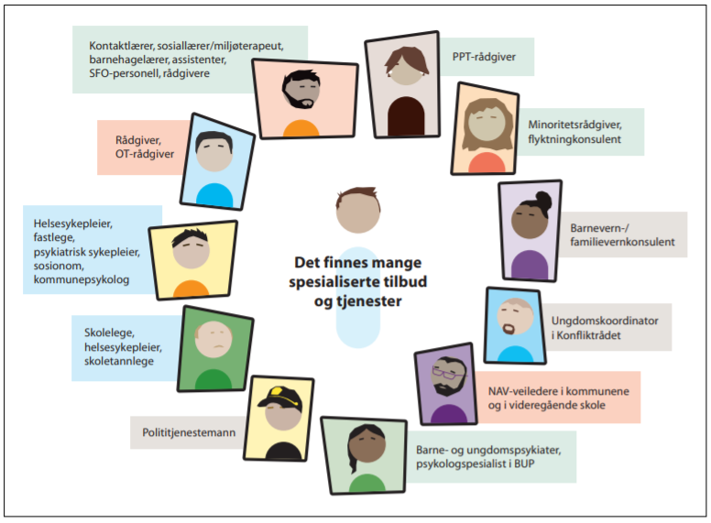
Laget rundt eleven og foreldrene
Elever lærer ikke hvis de ikke har det bra – skolen må bestå av mer enn pedagoger
De kan følge opp andre utfordringer i elevgruppen, som (psykisk) helse, trivsel, mm
Da kan lærerne jobbe med det pedagogiske, herunder tilrettelagt undervisning.

Slide 12
En skole for alle - oppsummert
Universelt utformete skoler og undervisning
Kompetente lærere som ivaretar alle elevene i klassen, og vet når de må trekke inn ekstern støtte.
Rask henvisning og utredning hos PPT, som gir vedtak og følger opp – og trekker inn Statped og annen ekspertise ved behov.
Individuelt tilrettelagt opplæring med god kvalitet, der pedagoger har ansvaret.
Assistanse ved behov.

